Slide 1
Santé & Sécurité
Module 9-10 (Frein, Suspension et Direction)

Slide 2
Santé Sécurité au Travail
Pourquoi est-il important de se sensibiliser?
Serais-je plus avancé d’être blessé que d’avoir pris 18 secondes de plus?
Est-ce que le patron doit me fournir certains équipements de protection?

Slide 3
Santé Sécurité au Travail
Quelles blessures je pourrais m’infliger durant le module 9-10?
Le port de l’équipement de protection est obligatoire (lunettes et bottes de sécurité)

Slide 4
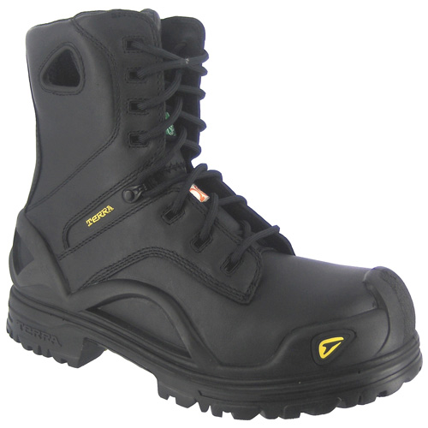
Santé Sécurité au Travail

Slide 5
Santé Sécurité au Travail
Il est important de savoir qui est secouriste et comment procéder lorsqu’il arrive un accident.

Slide 6
Santé Sécurité au Travail
Nous allons traiter de…
Coupures
Égratignures
Produits nocifs
Techniques de travail

Slide 7
Santé Sécurité au Travail
Quels outils pensez-vous utiliser dans le module 9-10 – Frein, suspension et direction ?
Répondez à main levée

Slide 8
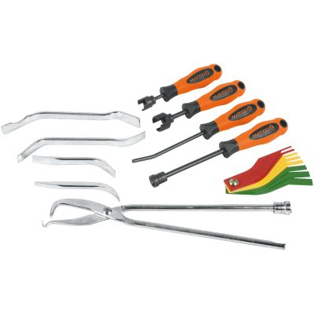
Santé Sécurité au Travail
Voici quelques outils en exemple

Slide 9
Santé Sécurité au Travail
Les produits nocifs que vous allez utiliser sont les suivants
Le nettoyant à frein

Slide 10
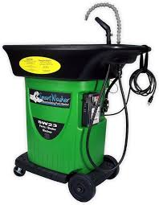
Santé Sécurité au Travail
Une meilleure alternative à ce nettoyant est le poste de nettoyage à frein

Slide 11
Santé Sécurité au Travail
Vous allez aussi utiliser du liquide à frein ainsi que des lubrifiants spéciaux

Slide 12
Santé Sécurité au Travail
Référez vous toujours aux indications inscrit sur le contenant du produit que vous utilisez.

Slide 13
Santé Sécurité au Travail
Vous allez utiliser des équipements qui peuvent être dangereux, soyez toujours assuré de les utiliser de la manière recommandée.

Slide 14
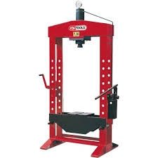
Santé Sécurité au Travail
Voici une presse hydraulique

Slide 15
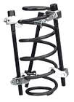
Santé Sécurité au Travail
Voici une presse à ressort MacPherson

Slide 16
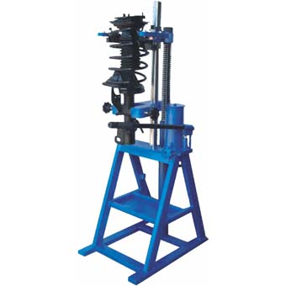
Santé Sécurité au Travail
En voici une beaucoup plus sécuritaire

Slide 17
Santé Sécurité au Travail
Soyez toujours consciencieux de la force des ressorts et comment vous travaillez sur un véhicule.

Slide 18
Santé Sécurité au Travail
Bon travail !

